Slide 1
BBG Uygulama-1

Slide 2
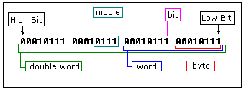
Bazı terimler
1 bit, 1
4 bits = 1 nibble, 0111
8 bits = 1 byte, 0001 0111
16 bits = 2 byte = 1 word, 0001 0111 0001 0111
32 bits = 4 byte = 2 word = 1 double word, 0001 0111 0001 0111 0001 0111 0001 0111

Slide 3
Terim örnekleri
0101 0111 0001 0111 0001 0111 0001 0111
Highest byte: ?
Highest nibble: ?
Lowest word: ?

Slide 4
Terim örnekleri
0101 0111 0001 0111 0001 0111 0001 0111
Highest byte(the most significant byte) : 0101 0111
Highest bit(the most significant bit, MSB) : 0
Highest nibble: 0101
Lowest word: 0001 0111 0001 0111

Slide 5
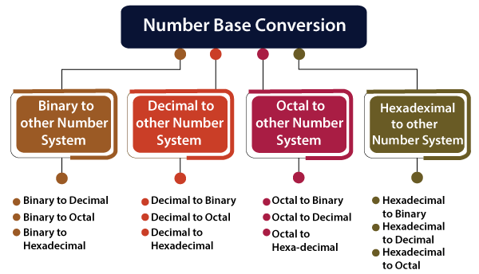
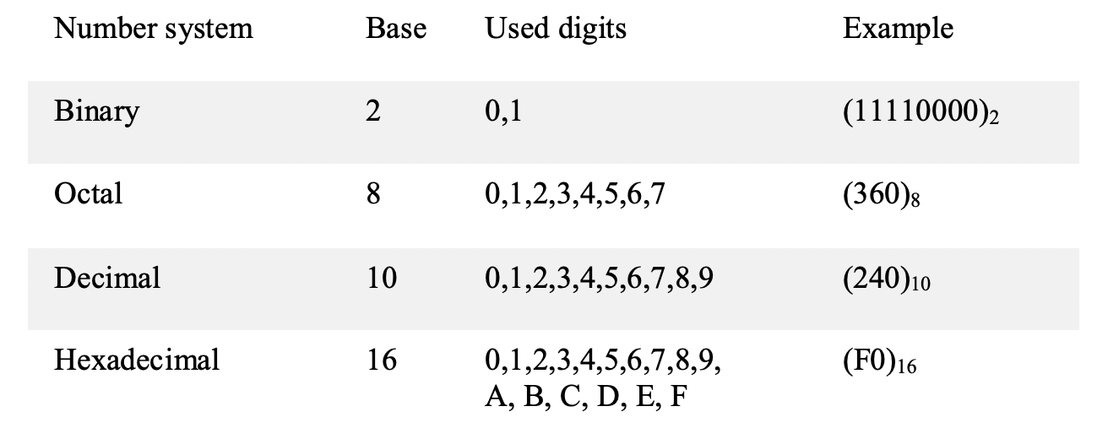

Slide 6
Sayı tabanları arası dönüşüm
(157)₁₀ = (?)₂
(842)₁₀ = (?)₈
(1600)₁₀ = (?)₁₆

Slide 7
Sayı tabanları arası dönüşüm
2 | 157 | 1
2 | 78 | 0
2 | 39 | 1
2 | 19 | 1
2 | 9 | 1
2 | 4 | 0
2 | 2 | 0
2 | 1 | 1
8 | 842 | 2
8 | 105 | 1
8 | 13 | 5
8 | 1 | 1
16 | 1600 | 0
16 | 100 | 4
16 | 6 | 6
(157)₁₀ = (10011101)₂
(842)₁₀ = (1512)₈
(1600)₁₀ = (640)₁₆

Slide 8
Sayı tabanları arası dönüşüm
(110010)₂ = (?)₁₀
(3220)₈ = (?)₁₀
(2F0C)₁₆ = (?)₁₀

Slide 9
Sayı tabanları arası dönüşüm
(110010)₂ =
(3220)₈ =
(2F0C)₁₆ =
2⁵ x1 + 2⁴ x1 + 2³ x0 + 2² x0 + 2¹ x1 + 2⁰ x0
= (50)₁₀
8³ x3 + 8² x2 + 8¹ x2 + 8⁰ x0
= (1680)₁₀
16³ x2 + 16² xF + 16¹ x0 + 16⁰ xC
= (12044)₁₀

Slide 10
Sayı tabanları arası dönüşüm
(111110001)₂ = (?)₈
(1101110010)₂ = (?)₁₆
(465)₈ = (?)₂

Slide 11
Sayı tabanları arası dönüşüm
(465)₈ = (100110101)₂
(111110001)₂ = (761)₈
(1101110010)₂ = (372)₁₆
111
110
001
0111
5
0010
11
6
4
101
110
3
100
7
7
2
1
6

Slide 12
Sayı tabanları arası dönüşüm
(A1DB)₁₆ = (?)₂
(443)₈ = (?)₁₆
(BCD)₁₆ = (?)₈

Slide 13
Sayı tabanları arası dönüşüm
(443)₈ = (123)₁₆
(BCD)₁₆ = (5715)₈
(A1DB)₁₆ = (1010000111011011)₂
1
D
A
B C D
B
4 4 3
1101
1011
0001
1011 1100 1101
1010
100 100 011
(100100011)₂
(101111001101)₂
0001 0010 0011
101 111 001 101
1 2 3
5 7 1 5

Slide 14
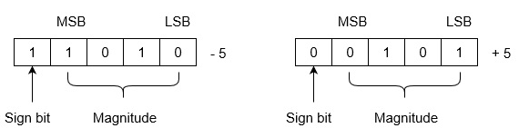
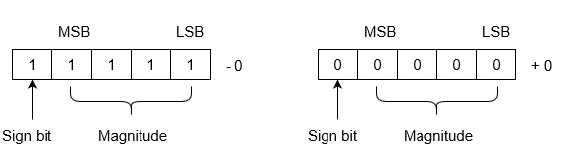
1'e Tümleyen
1’e tümleme, bit dizisi içerisindeki 1’lerin 0, 0’ların 1 yapılmasıyla elde edilir.
N bit sayısı olmak üzere, Değer aralığı: -(2^{(N-1)}-1) … (2^{(N-1)}-1)

Slide 15
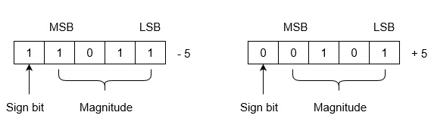
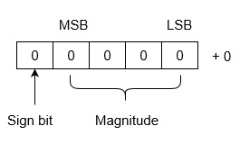
2'ye Tümleyen
2’ye tümleme, bit dizisi içerisindeki 1’lerin 0, 0’ların 1 yapılması ve sonrasında sayıya 1 eklenmesiyle olur.
N bit sayısı olmak üzere, Değer aralığı: -(2^{(N-1)}) … (2^{(N-1)}-1)

Slide 16
2’ye tümleyen örnekler
Decimal (-128,127) | Binary | 2's complement
? | 1000 0100 | 0111 1100
? | 1111 0110 | 0000 1010
? | 0001 0011 | 1110 1101
? | 0110 0010 | 1001 1110
? | 1111 1111 | 0000 0001
? | 0000 0001 | 1111 1111
Decimal (-128,127) | Binary | 2's complement
13 | ? | ?
48 | ? | ?
32 | ? | ?
-32 | ? | ?
63 | ? | ?
60 | ? | ?

Slide 17
2’ye tümleyen örnekler
Decimal (-128,127) | Binary | 2's complement
-124 | 1000 0100 | 0111 1100
-10 | 1111 0110 | 0000 1010
19 | 0001 0011 | 1110 1101
98 | 0110 0010 | 1001 1110
-1 | 1111 1111 | 0000 0001
1 | 0000 0001 | 1111 1111
Decimal (-128,127) | Binary | 2's complement
13 | 0000 1101 | 1111 0011
48 | 0011 0000 | 1101 0000
32 | 0010 0000 | 1110 0000
-32 | 1110 0000 | 0010 0000
63 | 0011 1111 | 0011 1111
60 | 0011 1100 | 1100 0100

Slide 18
Excess notation
Bir sayıyı Excess-16 formatında ifade edebilmek için kaç bit gereklidir?
29/8 sayısını binary 8-bit floating point olarak yazınız

Slide 19
Excess notation
Bir sayıyı Excess-16 formatında ifade edebilmek için kaç bit gereklidir?
16 = 2⁴ = 2^{N-1} => N = 5 bits
29/8 sayısını binary 8-bit floating point olarak yazınız.
Sayı pozitif olduğu için işaret biti 0 olmalıdır.
29/8 = 3 + 5/8 = 011.101
0.11101 * 2²
2 = 110 (Excess-4)
0 110 1110 =? 3 + 5/8

Slide 20
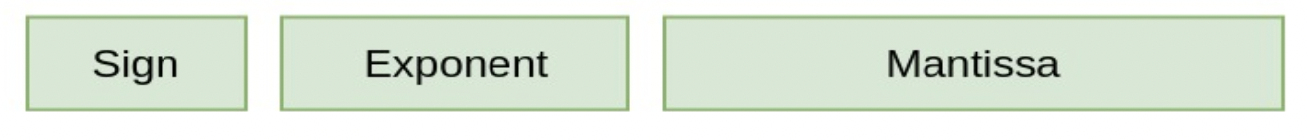
Truncation Error
1 bit
3 bit
4 bit
7
2
= ?
8

Slide 21
Truncation Error
1 bit
3 bit
4 bit
2 ⅞ = ?
0 | 110 | 1011
10.111
10.11 = 2 + 6/8

Slide 22
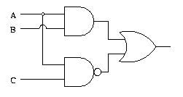
Logic Gates
A= 0, B=1, C=0 için çıktı ne olur?

Slide 23
Logic Gates
A= 0, B=1, C=0 için çıktı ne olur?
0
0
1
1
0
0
1

Slide 24
Logic Gates Bitwise Örnekler
1010 AND 1100 = ?
0011 OR 1100 = ?
1011 XOR 1000 = ?
1001 NAND 0101 = ?

Slide 25
Logic Gates Bitwise Örnekler
1010 AND 1100 = 1000
0011 OR 1100 = 1111
1011 XOR 1000 = 0011
1001 NAND 0101 = 1110

Slide 26
Binary Toplama Çıkarma İşlemi
9 + 12 = (?)₂
9 - 12 = (?)₂
26 - 12 = (?)₂

Slide 27
Binary Toplama Çıkarma İşlemi
9 - 12 = (11111101)₂
9 + 12 = (00010101)₂
26 - 12 = (0001110)₂
00001001
9 + (-12)
0011010
-12 -> 12 = (00001100)
+
00001100
-
0001100
00010101
1’s complement -> 11110011
0001110
+
1
-12 = 11110100
00001001
11110100
+
11111101

Slide 28
Overflow
01111111 + 01111110 = ?
Overflow nasıl tespit edilir?

Slide 29
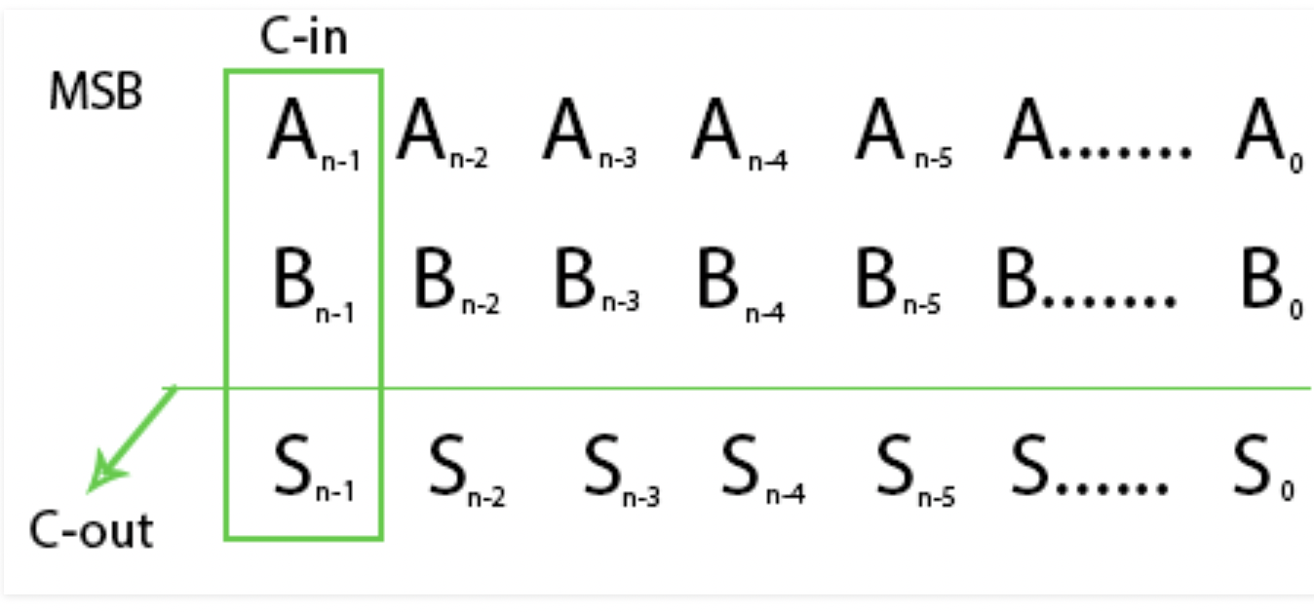
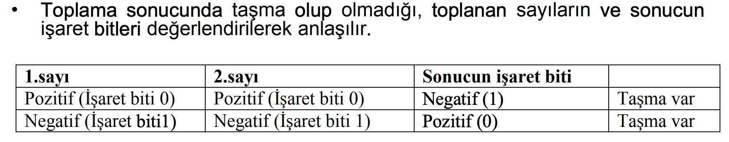
Overflow
01111111 + 01111110 = (11111101)
127 + 126 = 253
n-bitlik işaretli sayılarla toplama yapılırken sonuç n-bitten daha fazla çıkabilir.
8 bitlik (+127, -128 arasındaki sayılar) işaretli sayılardan 127 +126 = 253 sayısı,
8 bitlik işaretli sayı olarak gösterilemez.

